Slide 1

CHÀO MỪNG QUÝ THẦY CÔ ĐẾN DỰ GIỜ
THĂM LỚP 6
NĂM HỌC 2024- 2025

Slide 2
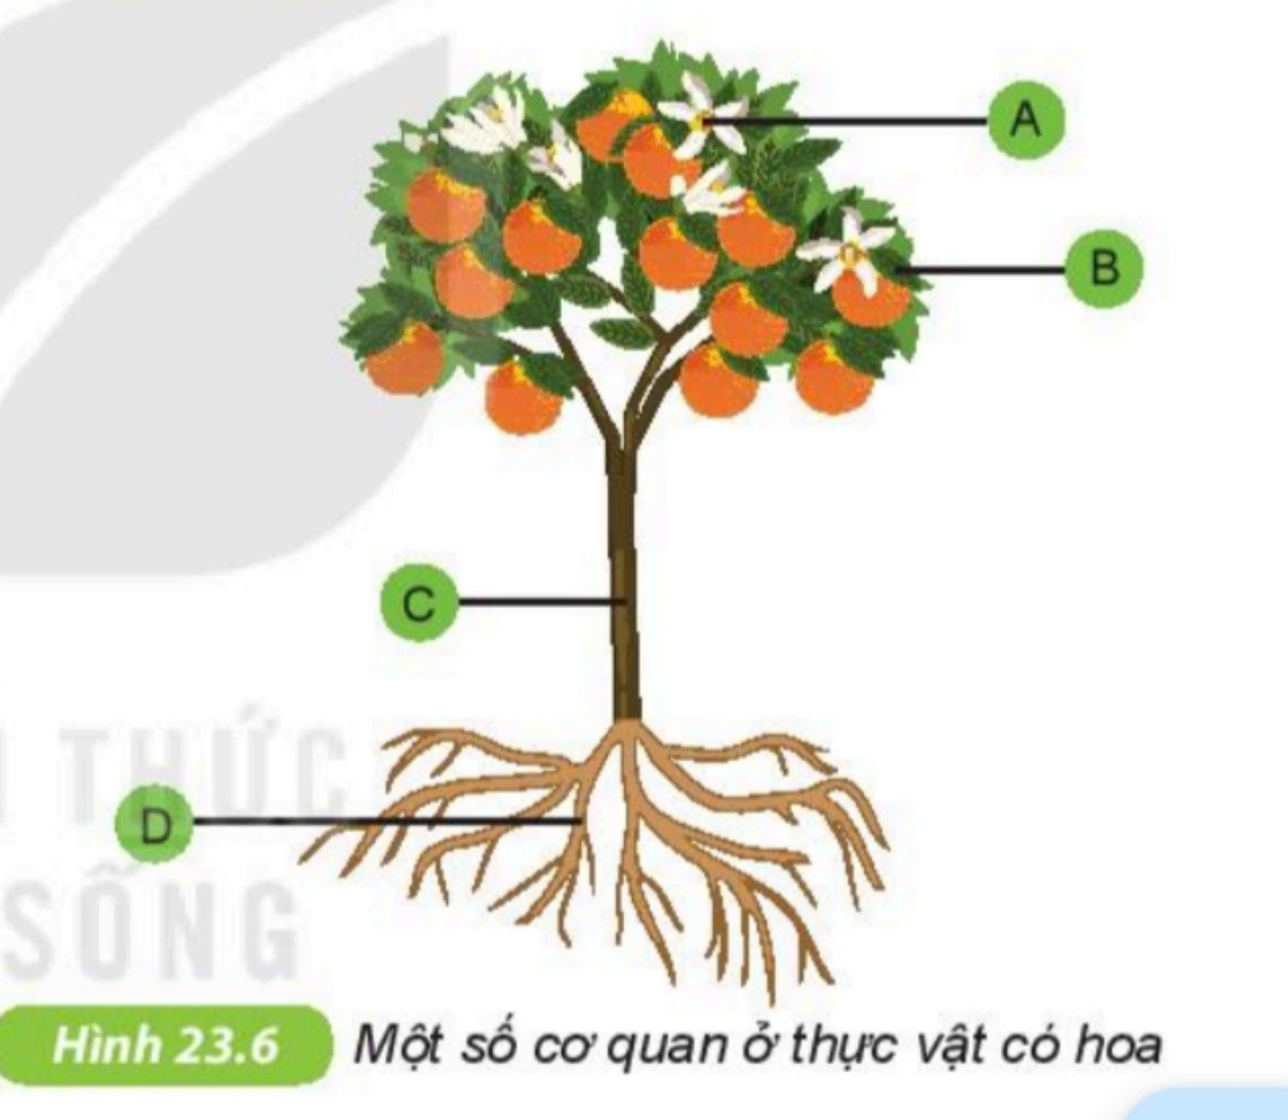
- Em hãy xác định vị trí và tên gọi các cơ quan tương ứng với các chữ cái từ A đến D.
- Ghép tên mỗi cơ quan đó với chức năng phù hợp được mô tả dưới đây:
1. Nâng đỡ cơ thể và vận chuyển các chất dinh dưỡng
2. Tổng hợp chất dinh dưỡng cho cơ thể
3. Hút nước và chất khoáng cho cơ thể
4. Tạo ra quả và hạt
Tranh hình:

Slide 3
- Xác định vị trí và tên gọi các cơ quan tương ứng với các chữ cái từ A đến D:
A: Hoa, nằm trên tán cây
B: Lá, nằm trên tán cây
C: Thân, nối giữa tán cây và bộ rễ
D: Rễ, nằm ở dưới đất
- Ghép tên mỗi cơ quan đó với chức năng phù hợp được mô tả dưới đây:
A – 4: Tạo ra quả và hạt.
B – 2: Tổng hợp chất hữu cơ cho cơ thể.
C – 1: Nâng đỡ cơ thể và vận chuyển các chất dinh dưỡng.
D – 3: Hút nước và chất dinh dưỡng cho cơ thể.
Tranh hình:

Slide 4

4. Hệ cơ quan
GV chia lớp thành 4 nhóm
+ Nhóm 1 -2 mô hình về thực vật
+ Nhóm 3 -4 mô hình về động vật.
=> Các nhóm HS ghi tên cơ quan tương ứng lên mô hình.

Slide 5
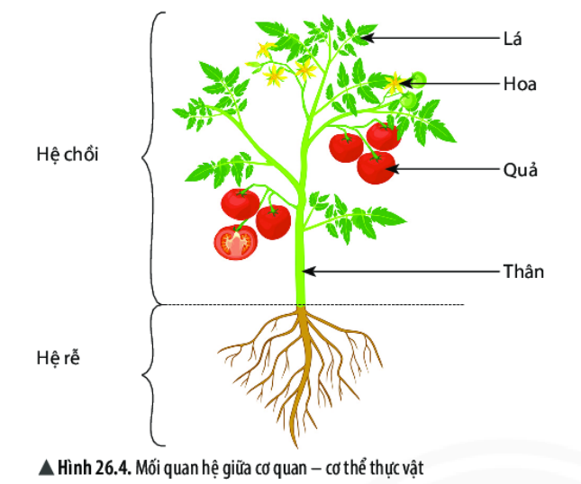
1
2
3
4

Slide 6
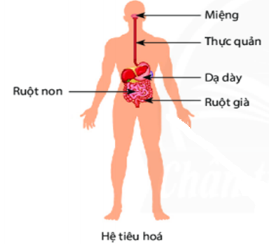
1
2
3
5
4
Cơ quan là gì?
Hệ cơ quan là gì?
- Cơ quan được cấu tạo từ hai hay nhiều mô cùng thực hiện một hoạt động sống
- Hệ cơ quan là tập hợp một số cơ quan cùng hoạt động để thực hiện 1 số chức năng nhất định.

Slide 7
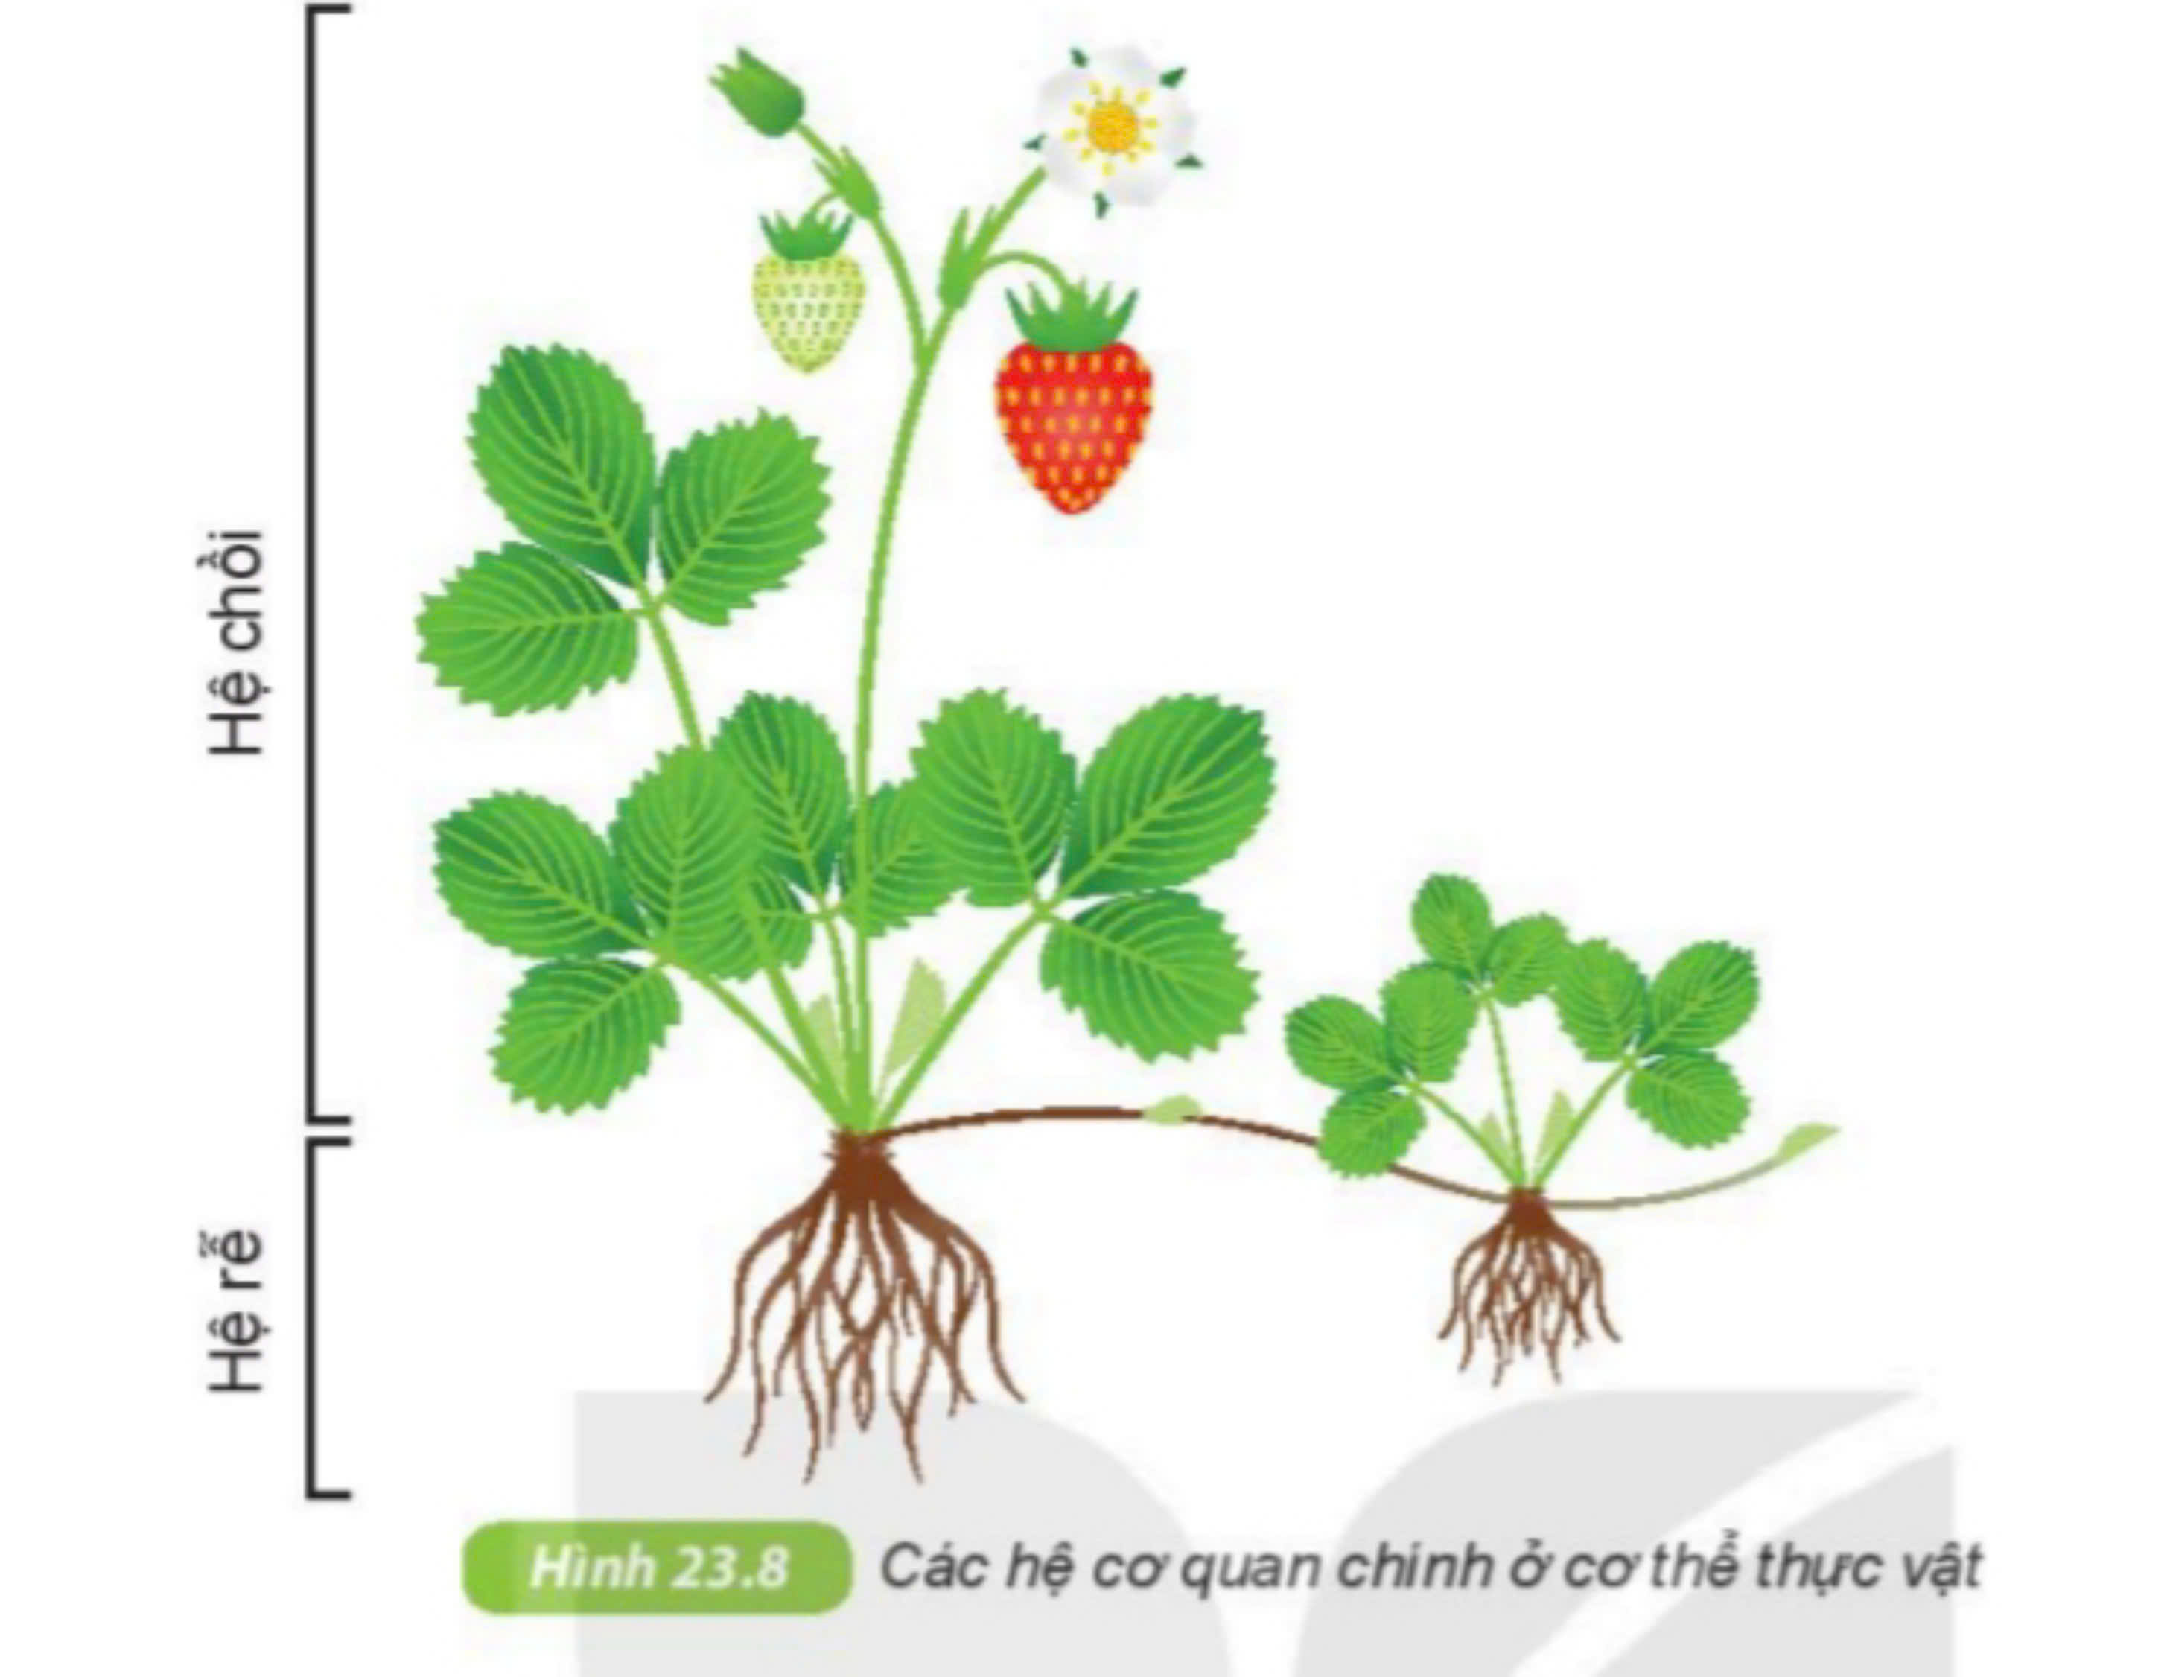
Tranh hình:

Slide 8
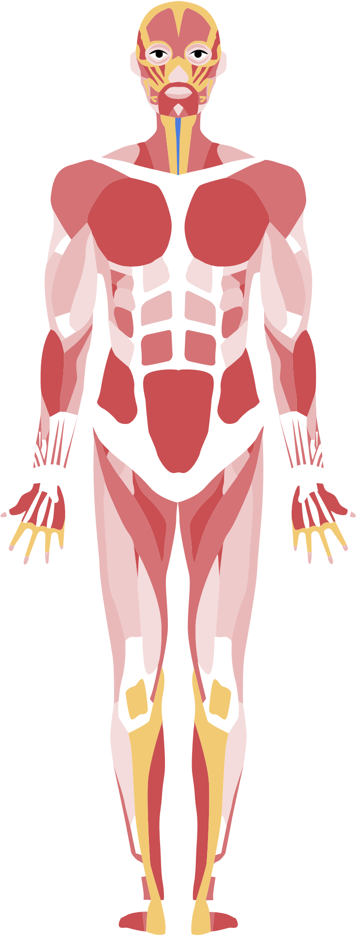
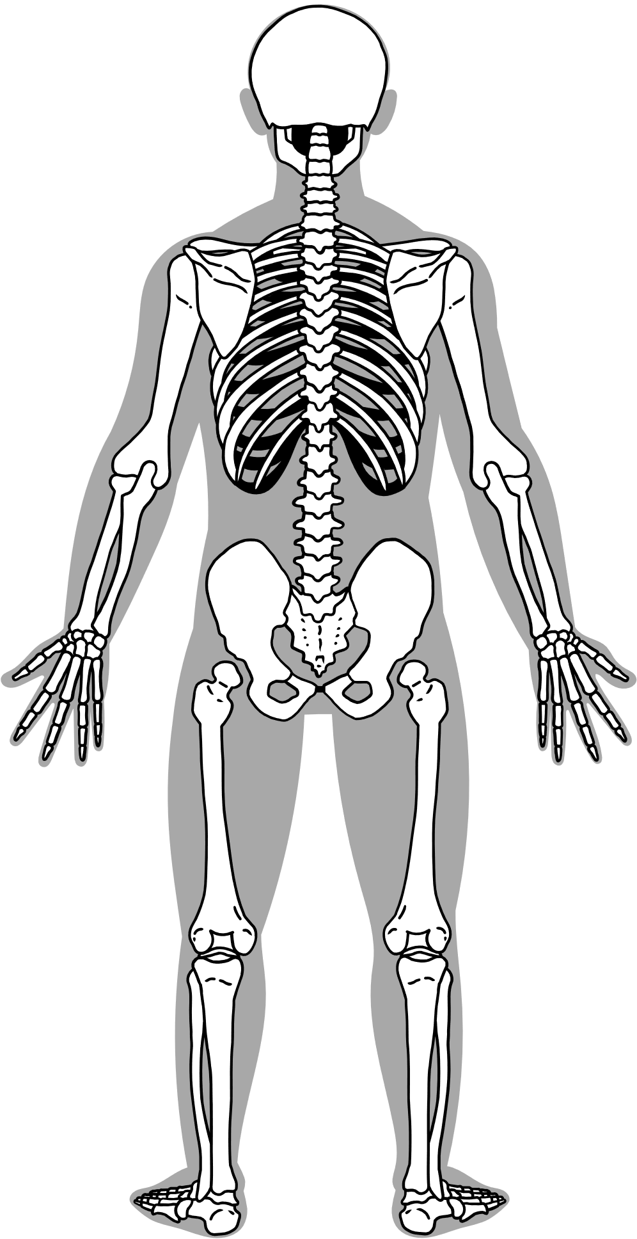
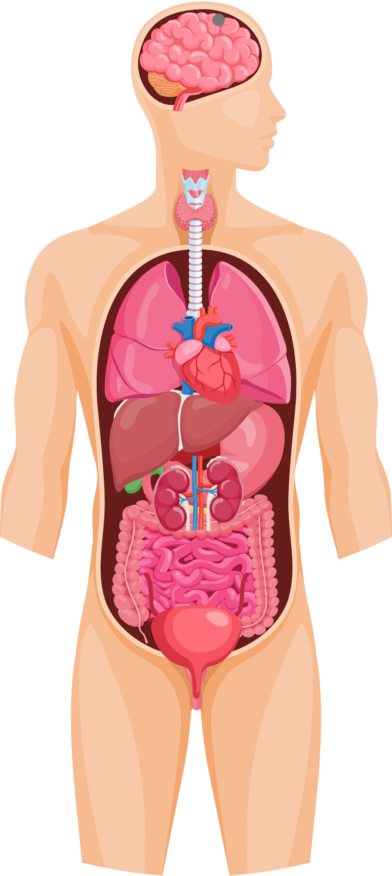
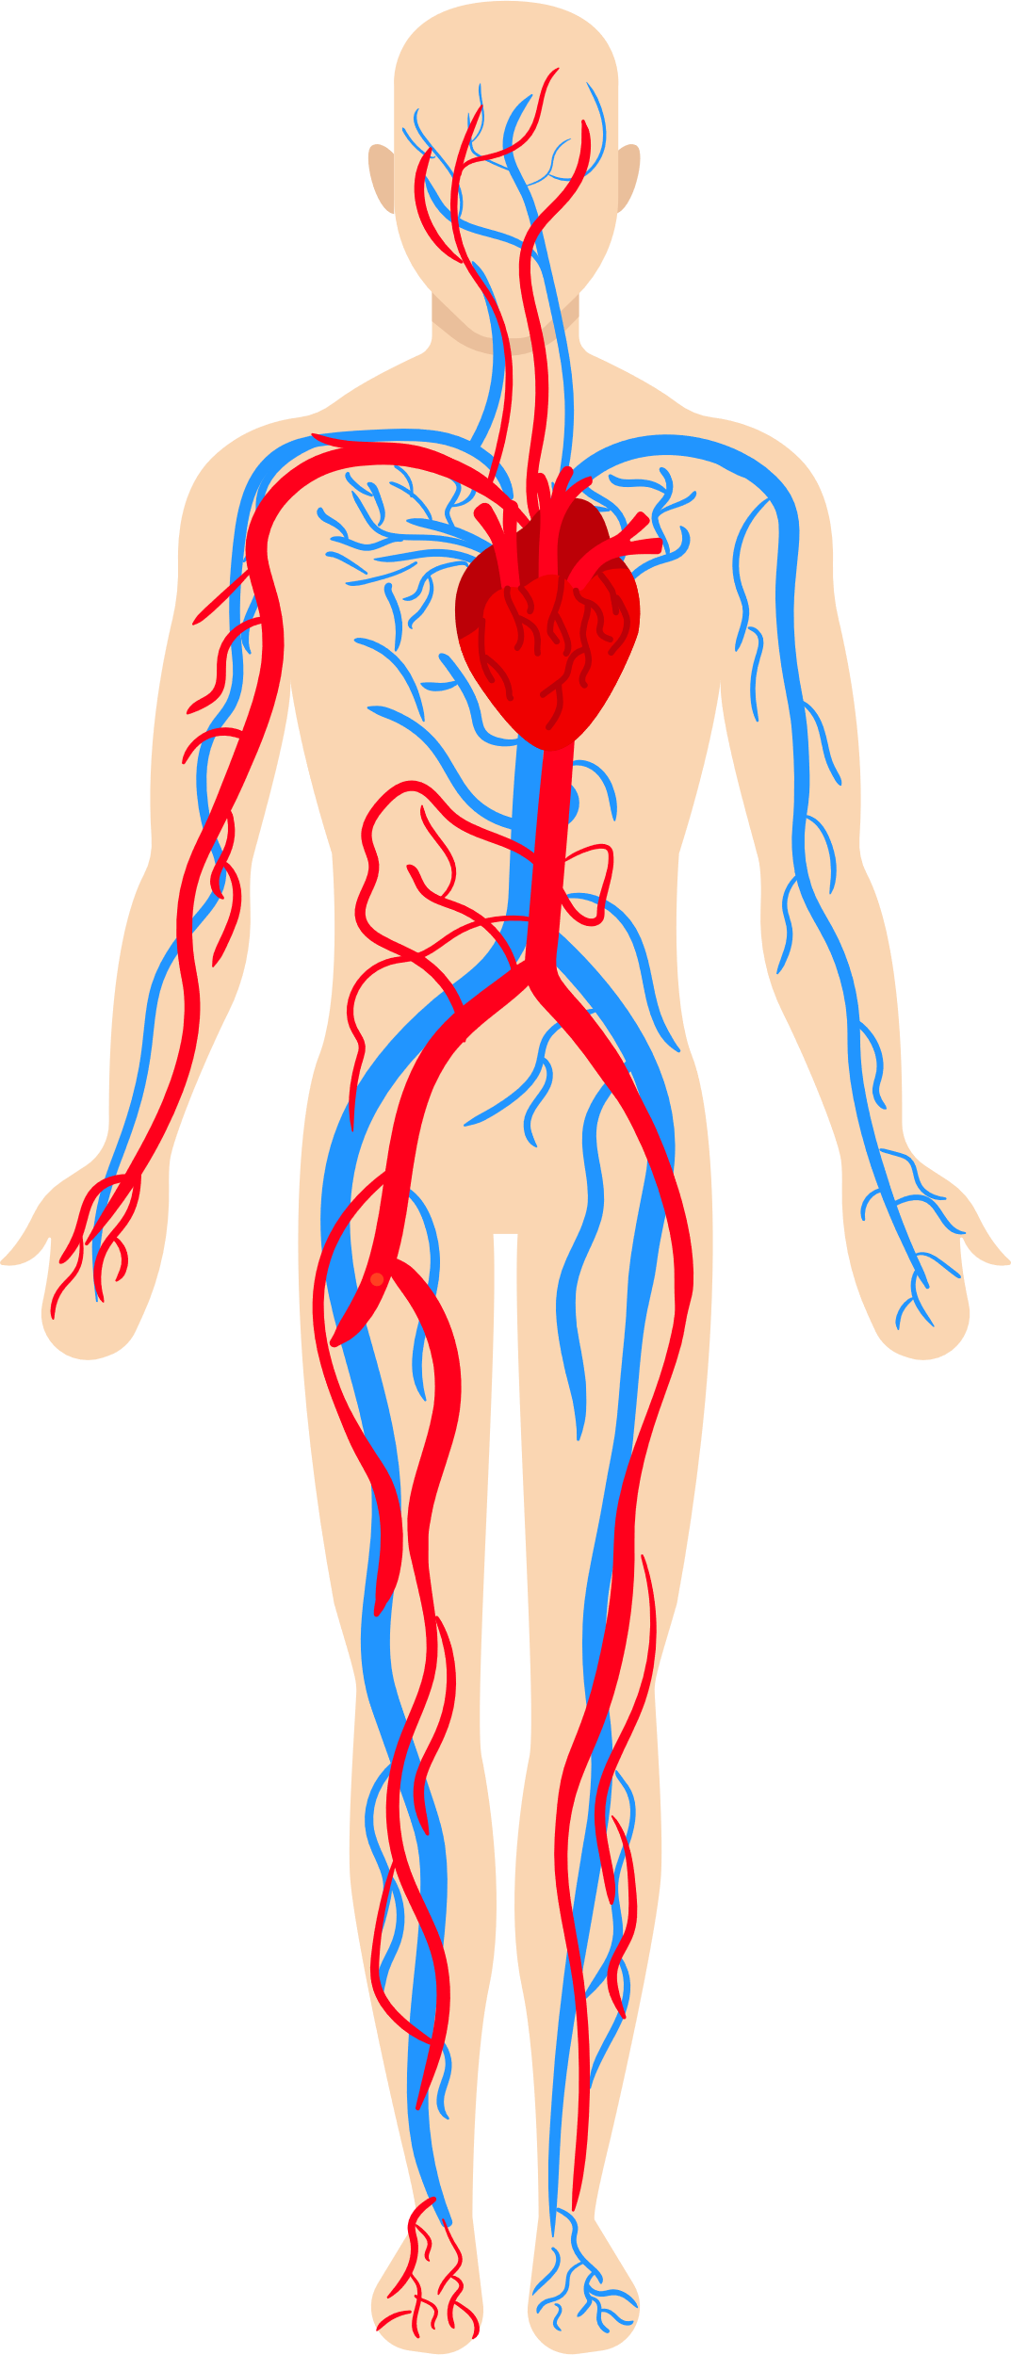
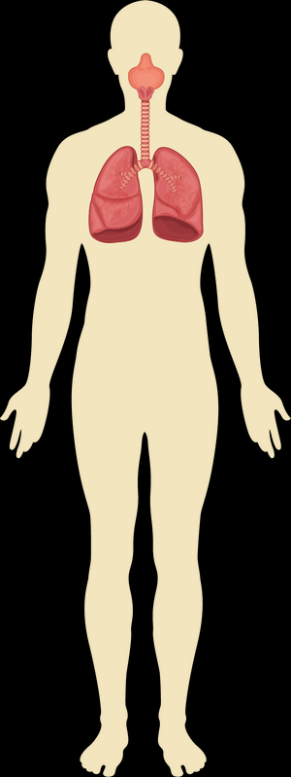
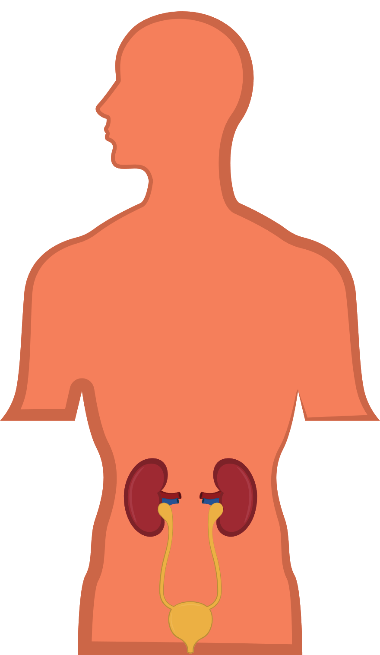
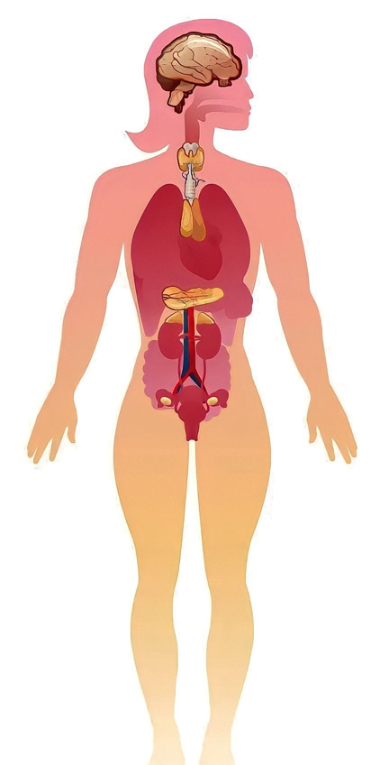
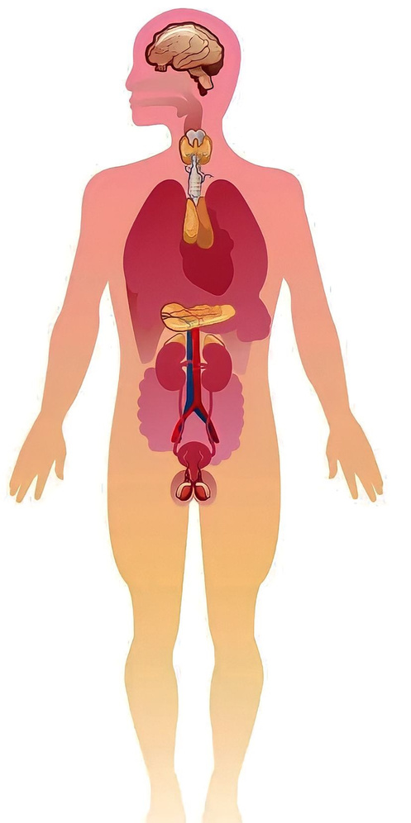
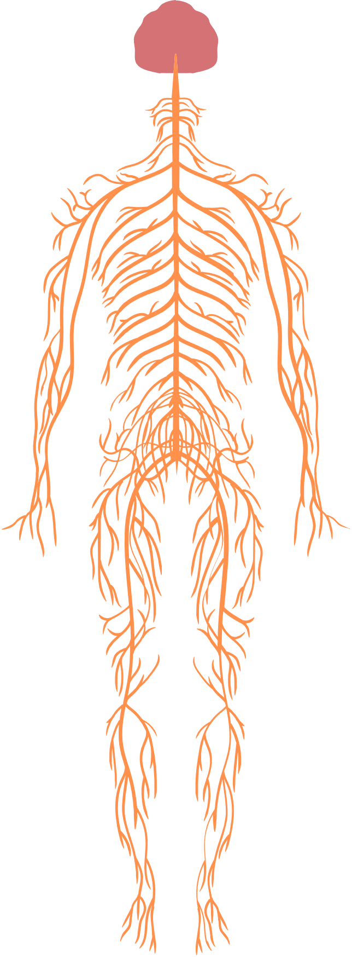
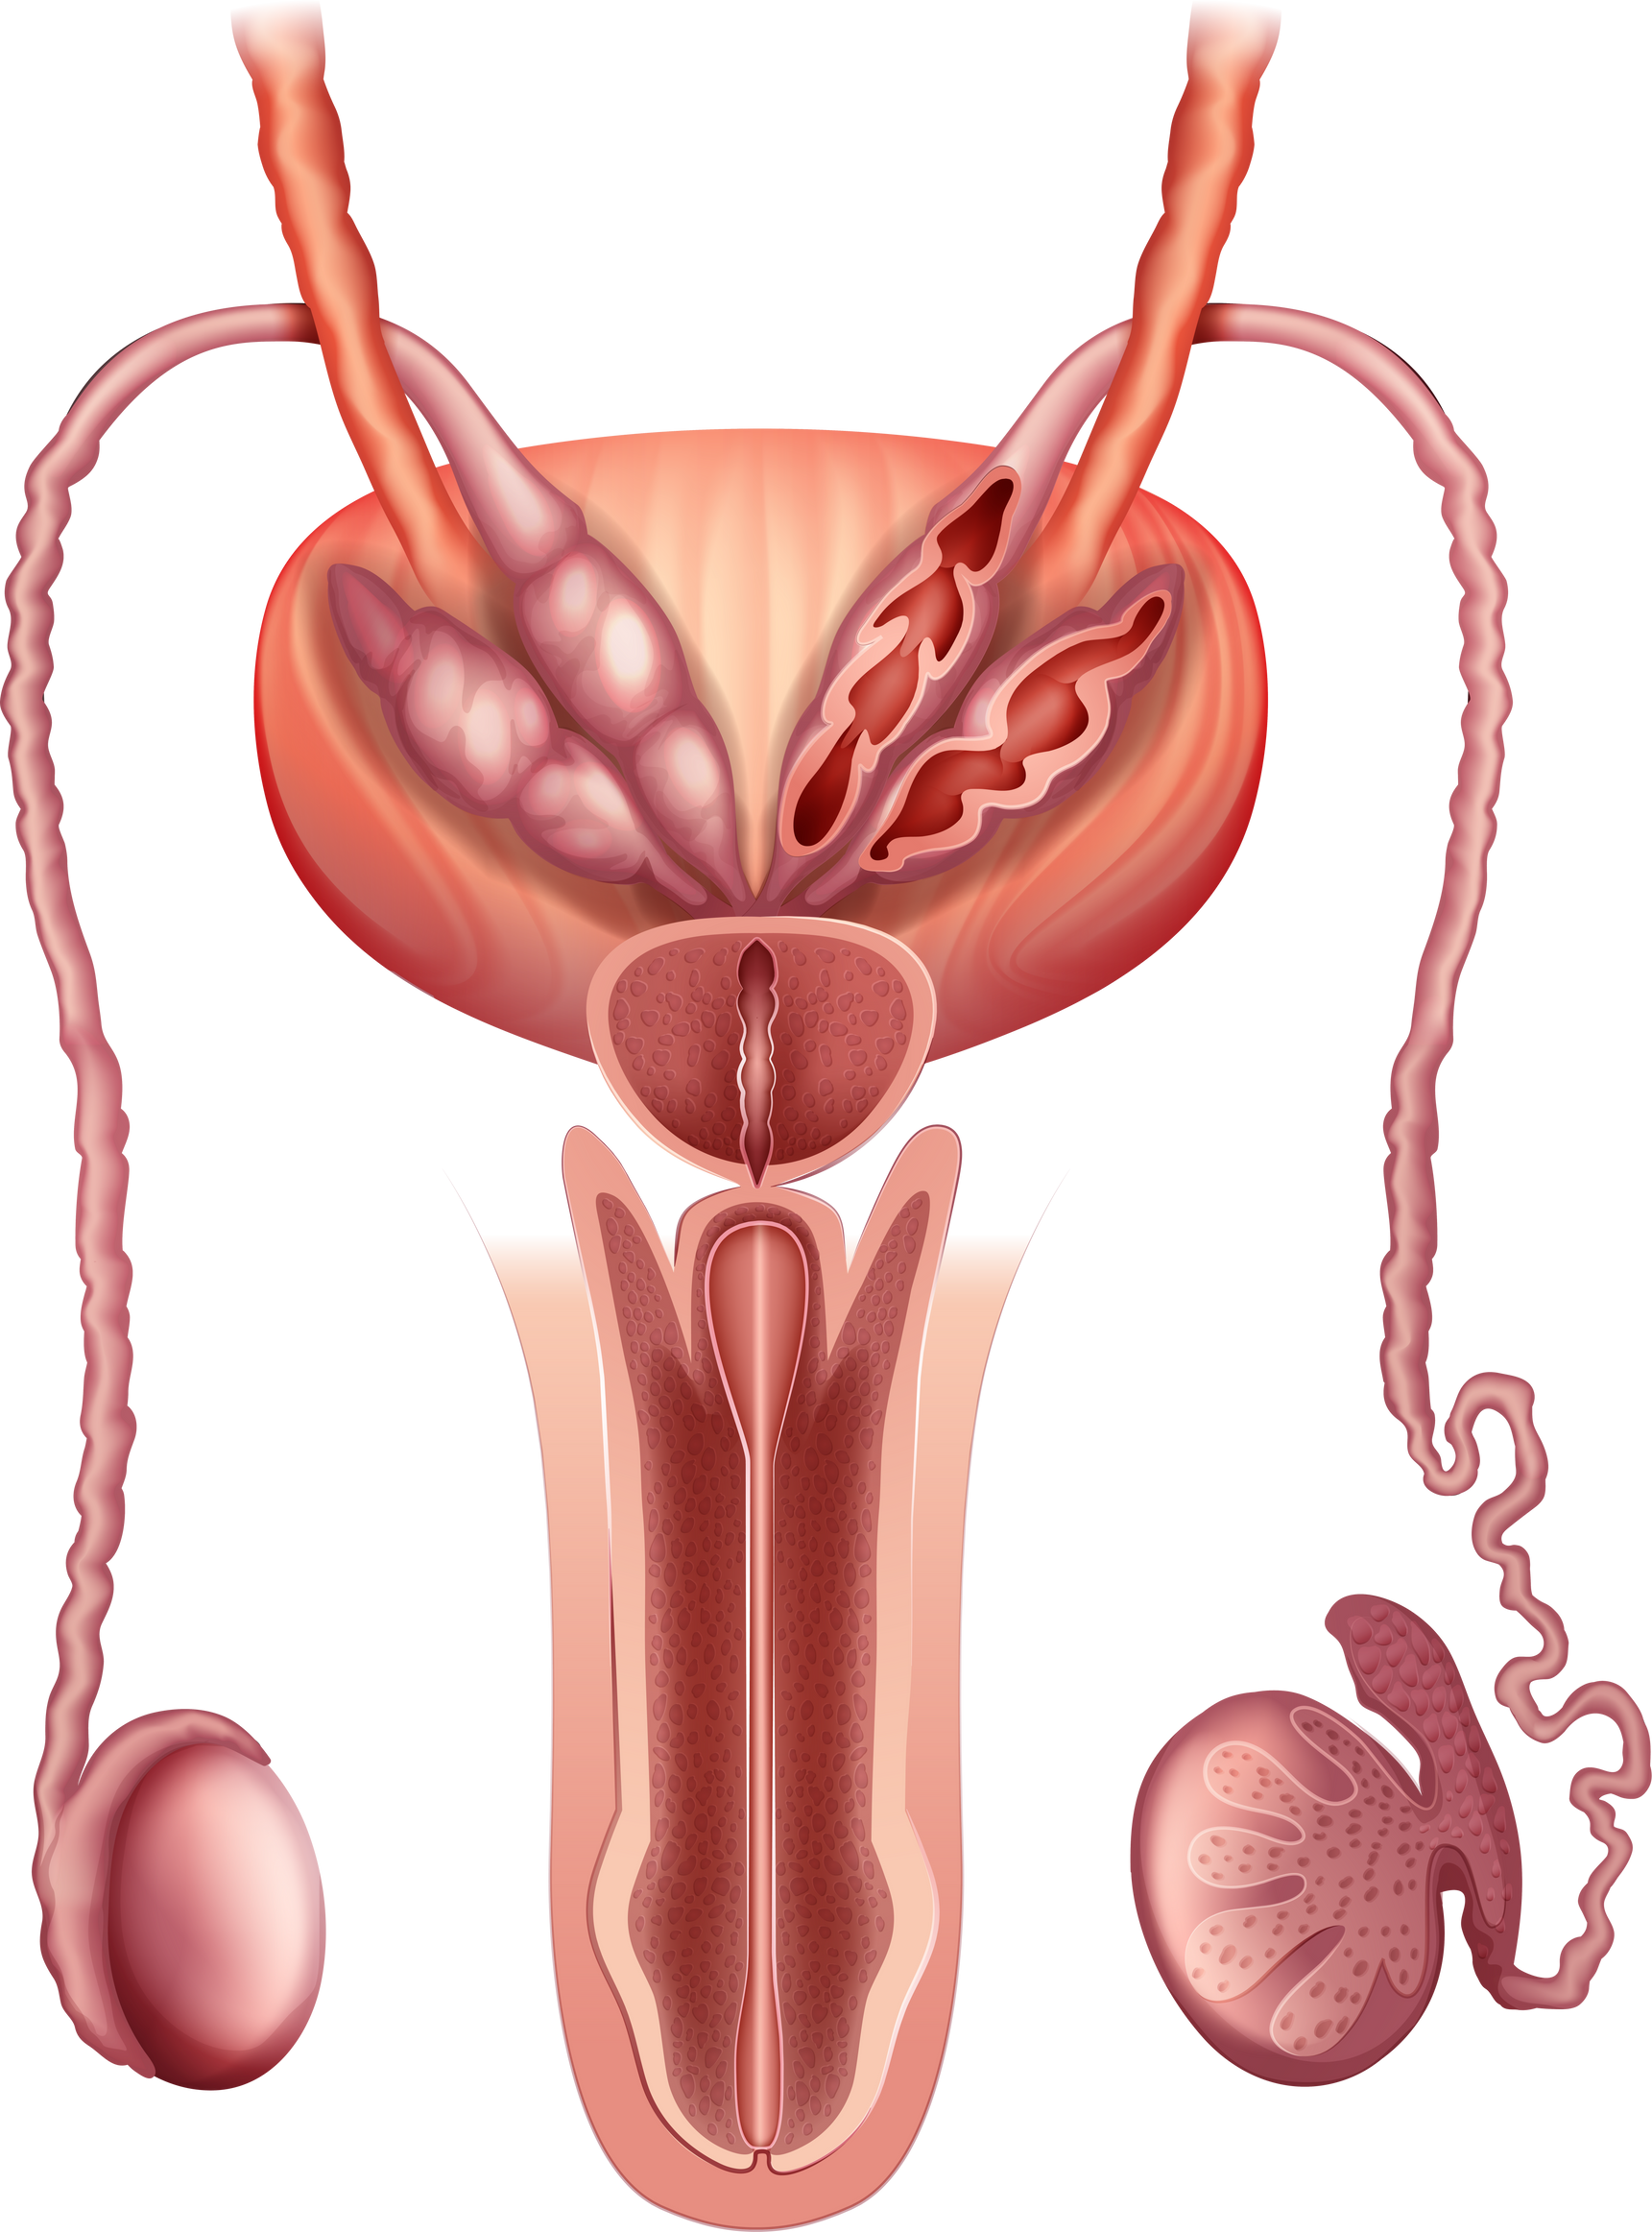
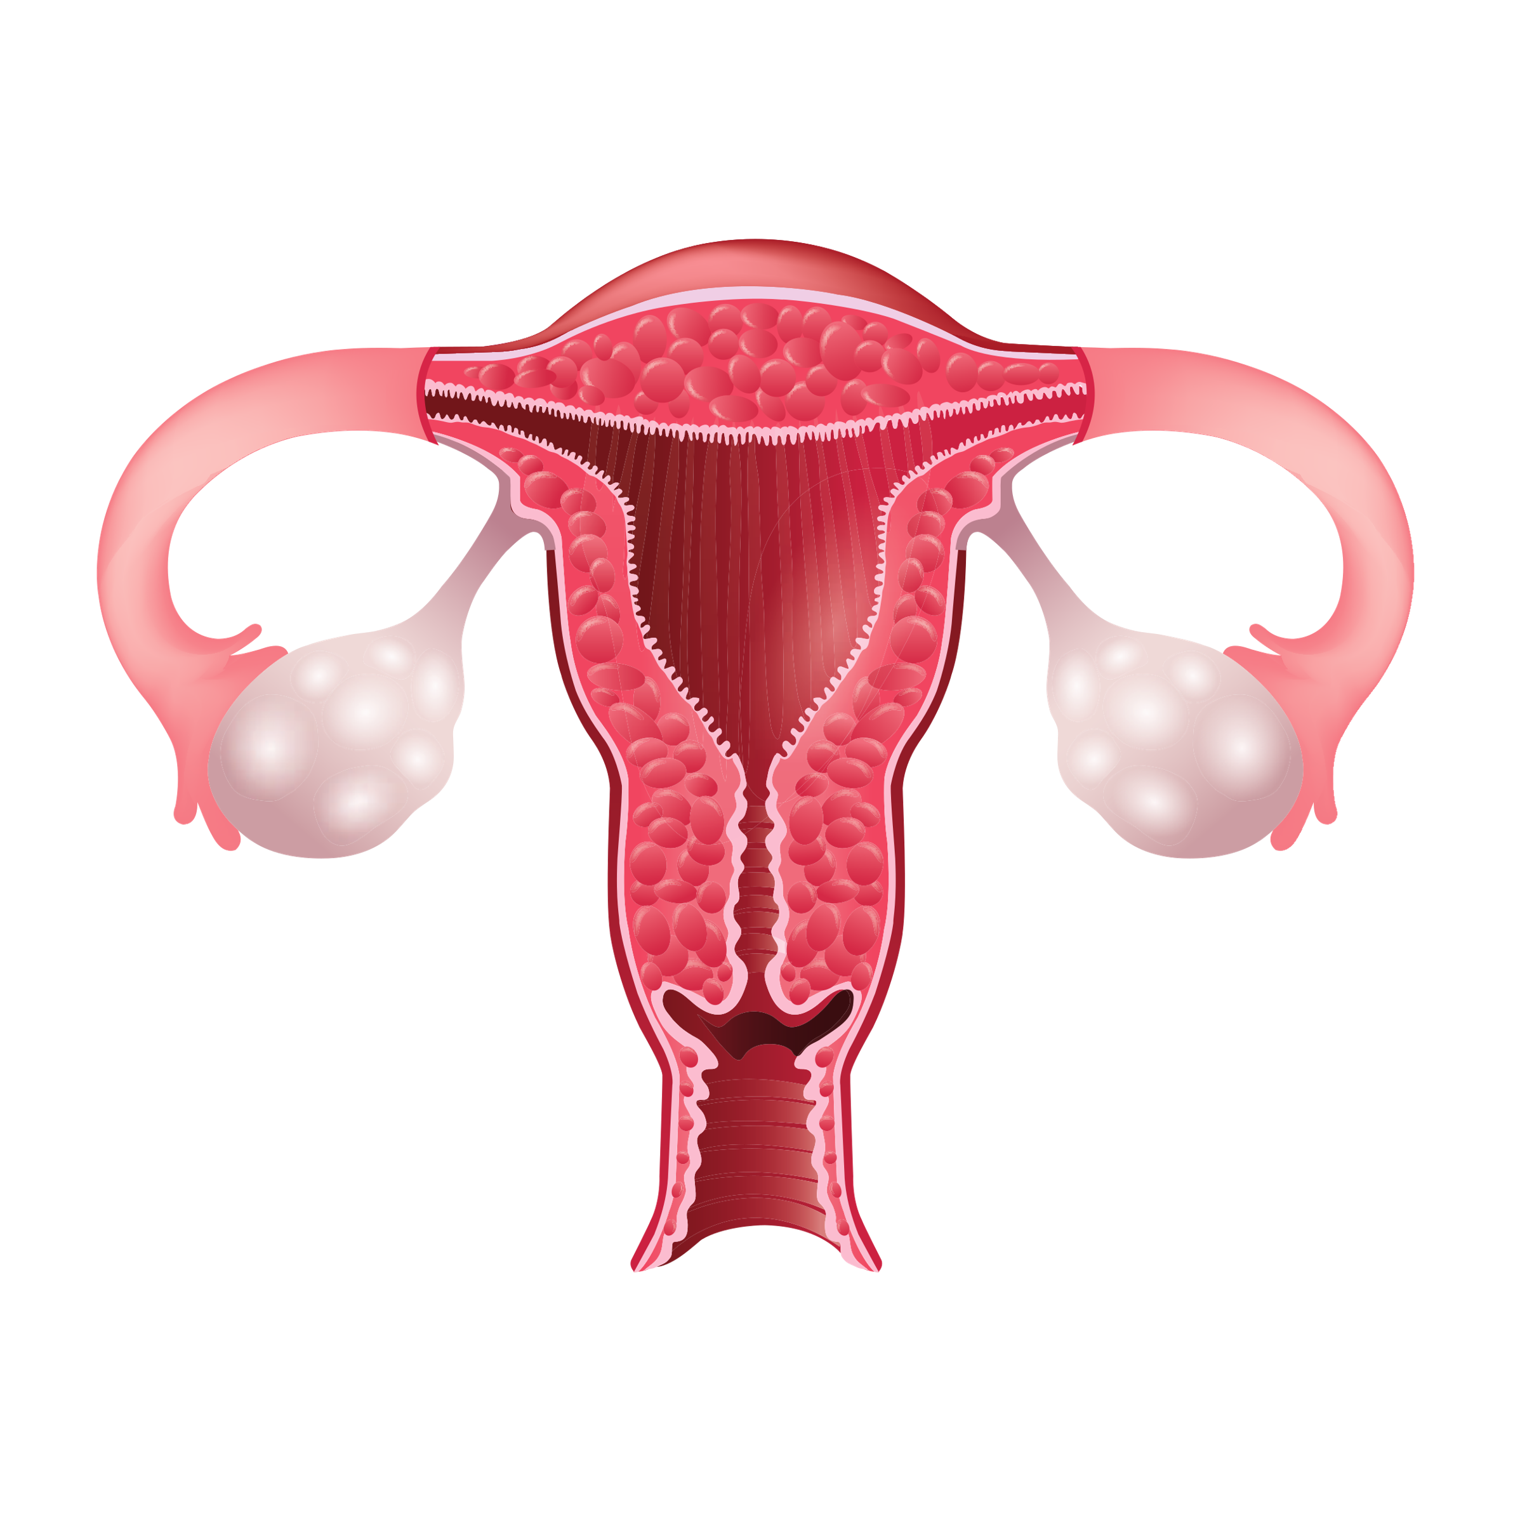
Hệ vận động
Hệ tiêu hoá
Hệ tuần hoàn
Hệ hô hấp
2
3
Hệ nội tiết
Hệ sinh dục
Hệ bài tiết
Hệ thần kinh

Slide 9
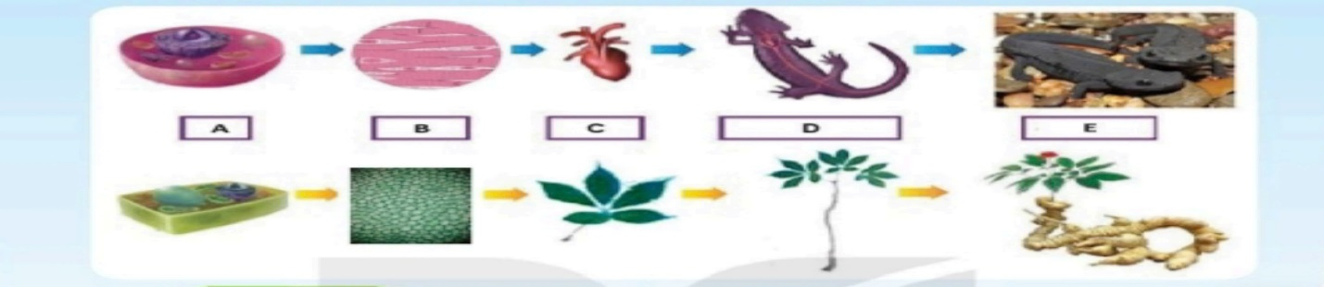
LUYỆN TẬP
Sơ đồ các cấp tổ chức cơ thể của con cá cóc Việt Nam và cây Sâm Việt Nam
1. Gọi tên các cấp tổ chức cơ thể tương ứng với các hình từ A đến E cho phù hợp?
2. Nêu tên cơ quan của động vật và thực vật được minh hoạ ở hình?

Slide 10
Tế bào
Mô
Cơ quan
Hệ cơ quan
Cơ thể
- Cơ quan của thực vật: Lá
- Cơ quan của động vật: Tim

Slide 11
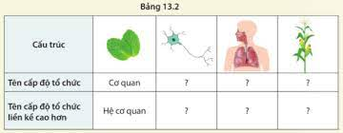
Nêu tên cấp độ tổ chức tương ứng với mỗi cấu trúc đã cho trong bảng 13.2 và tên của cấp độ tổ chức liền kề cao hơn nó trong thứ tự tổ chức cơ thể

Slide 12
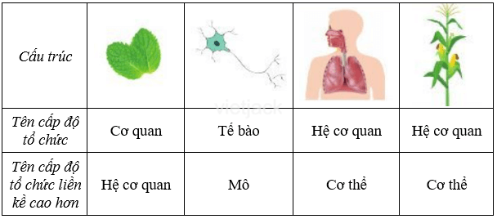

Slide 13
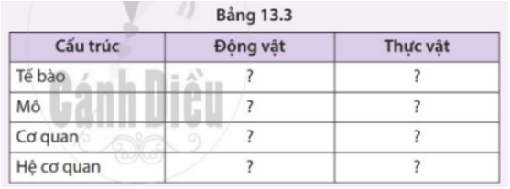
VẬN DỤNG
Câu 1: Lấy ví dụ về tế bào, mô, cơ quan, hệ cơ quan trong cơ thể động vật và thực vật mà em biết theo gợi ý trong bảng 13.3.

Slide 14
Cấu trúc | Động vật | Thực vật
Tế bào | Tế bào cơ | Tế bào thịt quả
Mô | Mô cơ | Mô mềm
Cơ quan | Phổi | Quả
Hệ cơ quan | Hệ hô hấp | Hệ chồi

Slide 15
Câu 2: Giải thích vì sao khi một cơ quan trong cơ thể bị lây bệnh hay tổn thương thì cả cơ thể đề bị ảnh hưởng. Từ đó biết cách chăm sóc và bảo vệ cơ thể?
Mỗi cơ quan, hệ cơ quan trong cơ thể đều có những chức năng riêng nhưng sự hoạt động của chúng đều có sự liên quan mật thiết với nhau để đảm bảo tính thống nhất trong cơ thể.
Ví dụ: khi tập thể dục, hệ vận động (cơ và xương) hoạt động với cường độ mạnh kéo theo các hệ cơ quan, hệ cơ quan khác cũng tăng cường hoạt động để phối hợp: tim đập nhanh và mạnh hơn, mạch máu dãn, thở nhanh và sâu hơn, mồ hôi tiết nhiều hơn,… Sự phối hợp của các cơ quan, hệ cơ quan được điều khiển bởi hệ thần kinh. Từ đó, nếu một cơ quan trong cơ thể bị tổn thương thì tất cả sự hoạt động của các cơ quan khác đều bị ảnh hưởng dẫn tới cả cơ thể bị ảnh hưởng.

Slide 16
- Cách chăm sóc và bảo vệ cơ thể:
+ Có chế độ ăn uống, nghỉ ngơi, tập luyện hợp lí để đảm bảo tất cả các cơ quan, hệ cơ quan trong cơ thể đều khỏe mạnh, tạo tiền đề cho cơ thể phát triển khỏe mạnh.
+ Bảo vệ, tránh tổn thương cho các cơ quan, hệ cơ quan.

Slide 17
HƯỚNG DẪN VỀ NHÀ
Ôn lại nội dung kiến thức đã học.
- Chuẩn bị tiết học mới: Thực hành tìm hiểu về tổ chức cơ thể

Slide 18
CẢM ƠN QUÝ THẦY CÔ VÀ
CÁC EM HỌC SINH!

